Slide 1
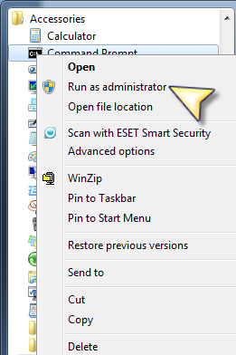
طريقة تنصيب WIN7 على الهارد الخارجي او الفلاش
سنشرح الطريقة على الهارد الخارجي وهي نفسها على الفلاش , اولا نجلب قرص التنصيب للوندوز7 و فلاش بحجم لا يقل عن Gigabyte 16 بعد ذلك نتبع الخطوات التالية : -
1. نركب الهارد الخارجي وندخل قرص التنصيب في السواقة ثم كلك ايمن على command prompt من قائمة start ونختار Run as Administrator

Slide 2
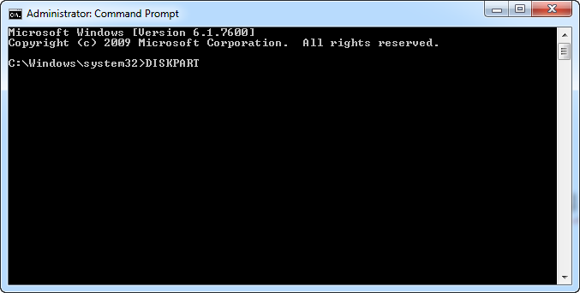
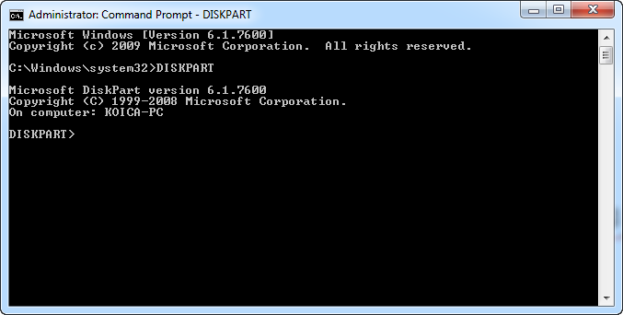
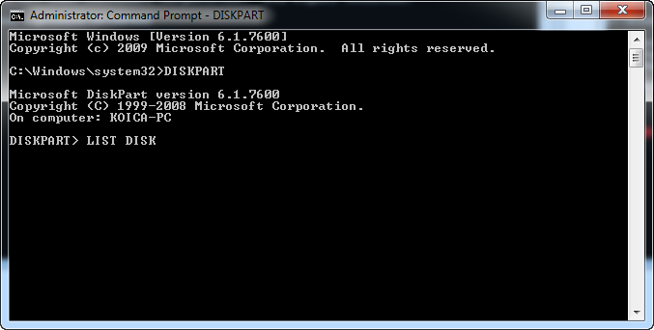
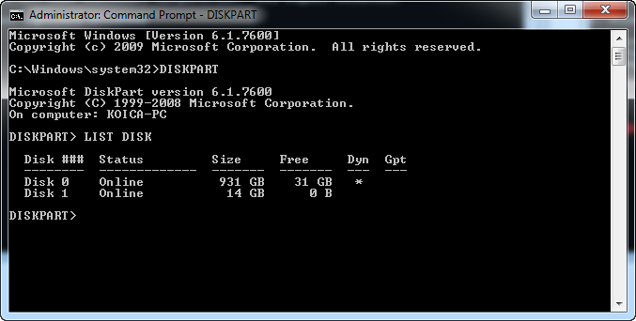
2. نكتب DISKPART ثم ENTER
3. نكتب LIST DISK ثم ENTER لمشاهدة الاقراص الموجودة

Slide 3
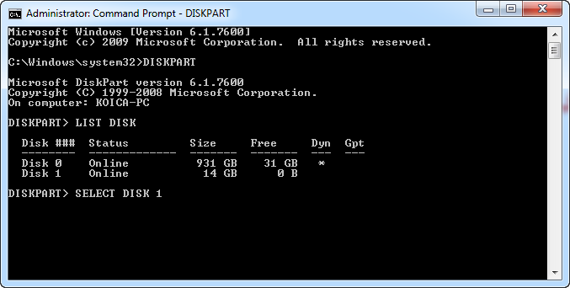
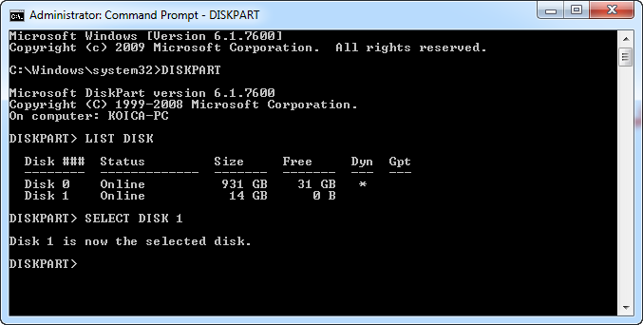
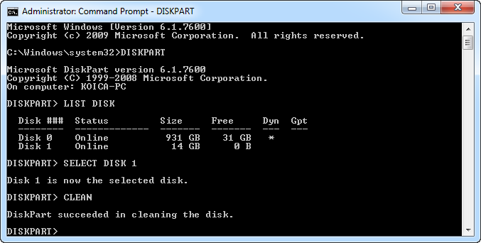
4. نكتب SELECT DISK 1 ثم ENTER والذي يمثل الهارد الخارجي لأن DISK 0 هو القرص الصلب
5. نكتب CLEAN ثم ENTER وهنا سيتم مسح كافة التقسيمات على الهارد الخارجي

Slide 4
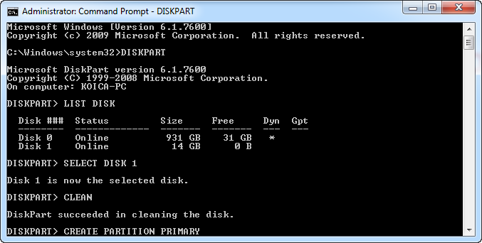
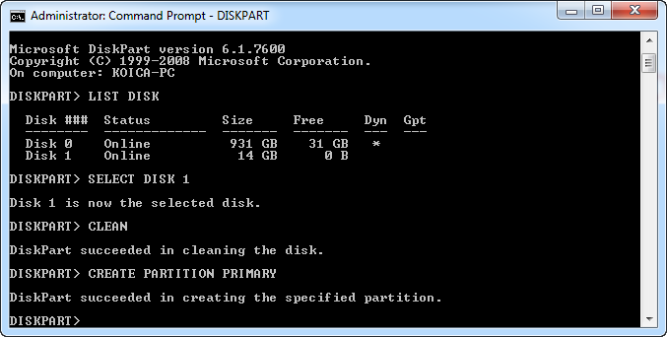
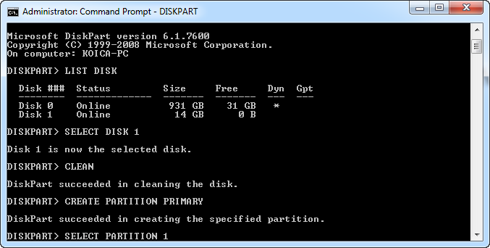
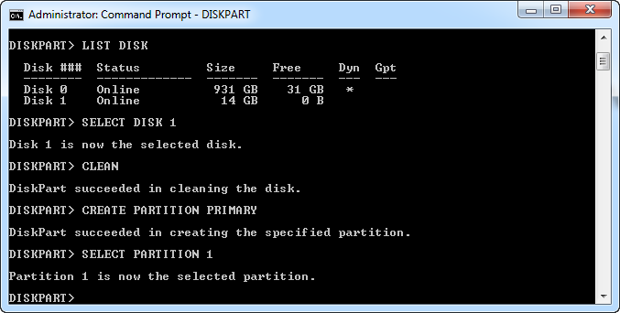
6. نكتب CREATE PARTITION PRIMARY ثم ENTER
7. نكتب SELECT PARTITION 1 ثم ENTER

Slide 5
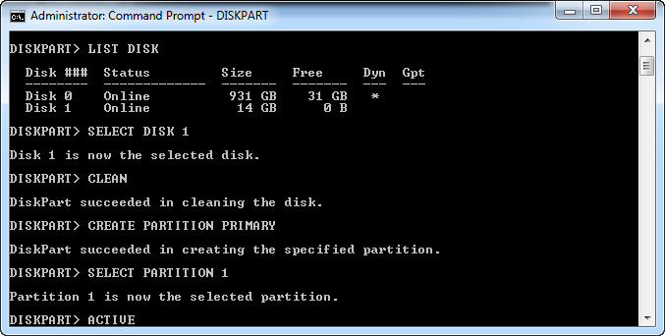
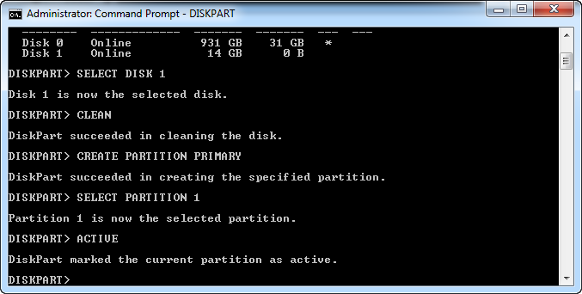
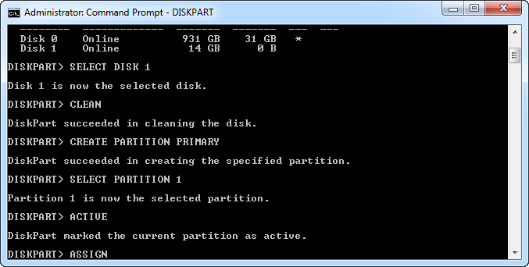
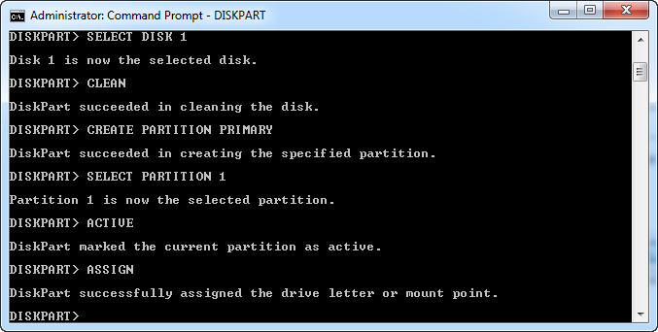
8. نكتب ACTIVE ثم ENTER
9. نكتب FORMAT FS=NTFS QUICK وننتظر لحين الانتهاء
10. نكتب ASSIGN ثم ENTER

Slide 6
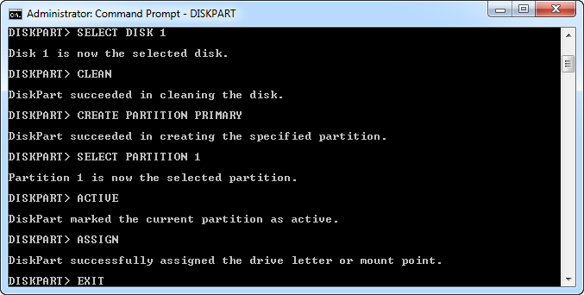
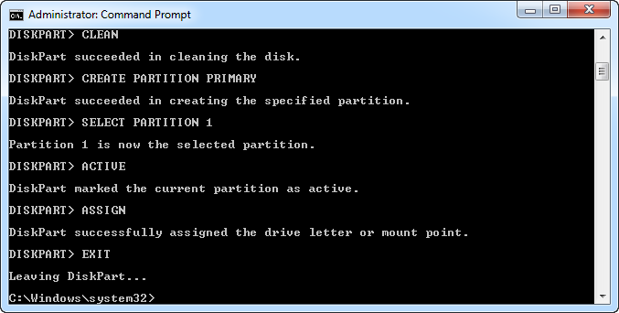
11. نكتب EXIT ثم ENTER
12. نحمل برنامج NT6.X fast installer من الرابط وحسب نظام التشغيل لديكم
تحميل

Slide 7
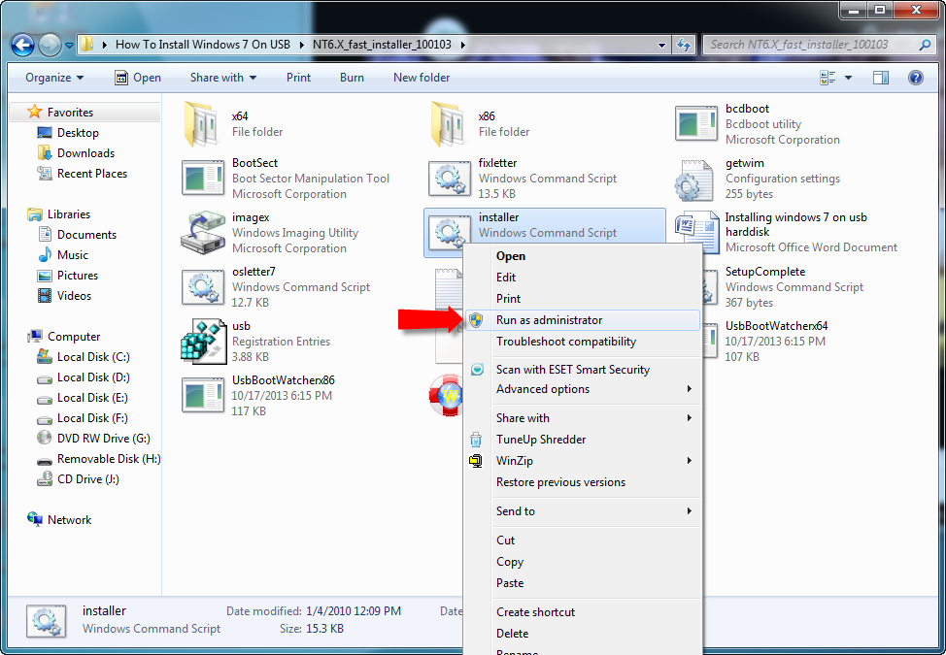
13. نتبع الخطوات كما في الصور

Slide 8
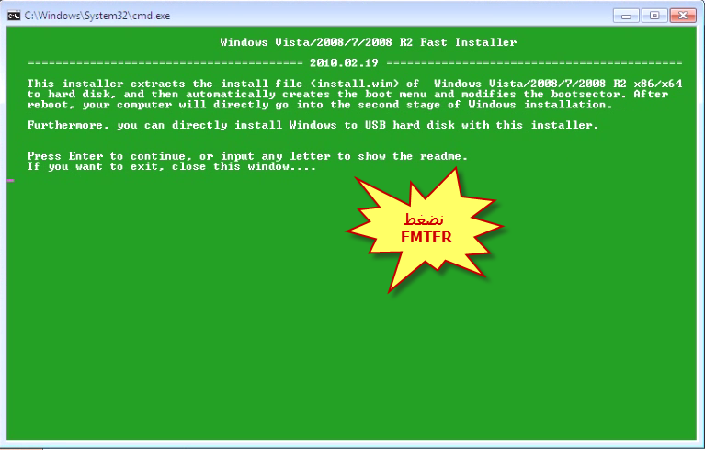

Slide 9
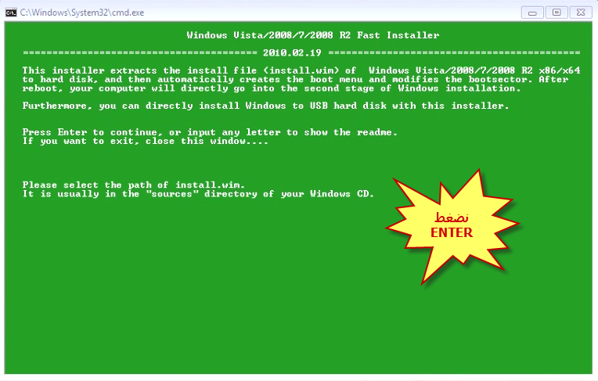

Slide 10
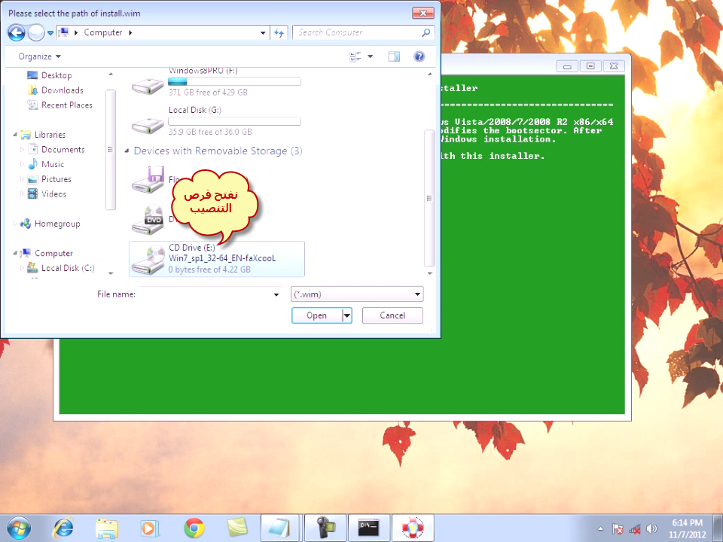

Slide 11
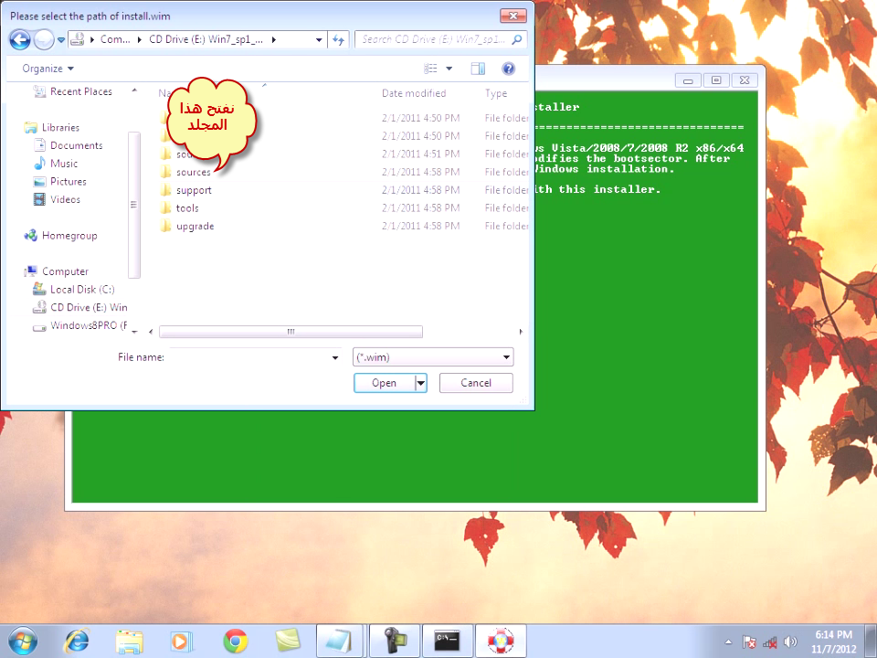

Slide 12
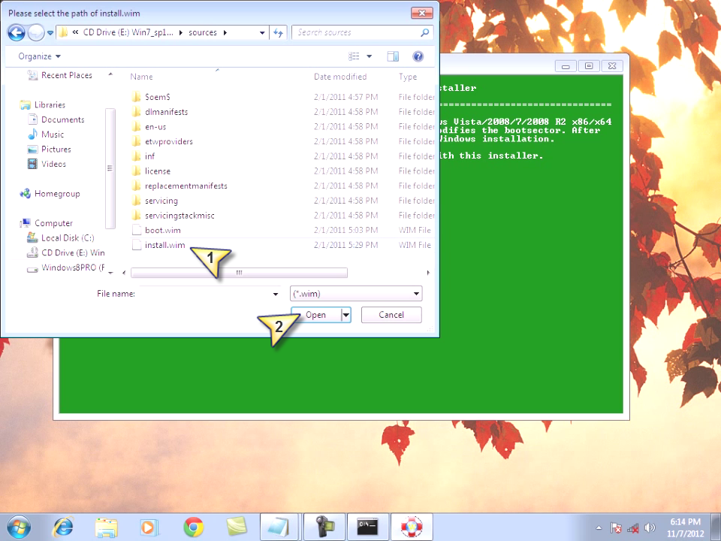

Slide 13
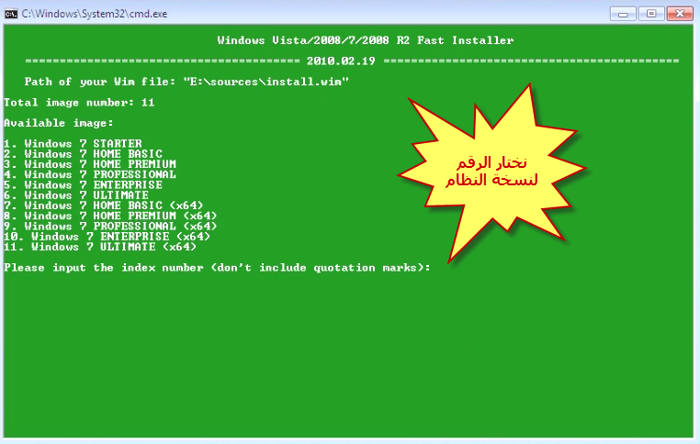

Slide 14
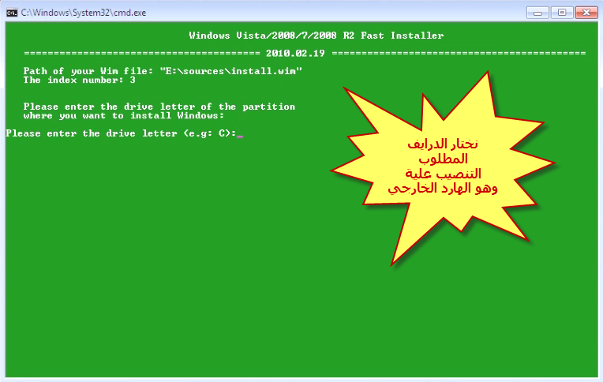

Slide 15
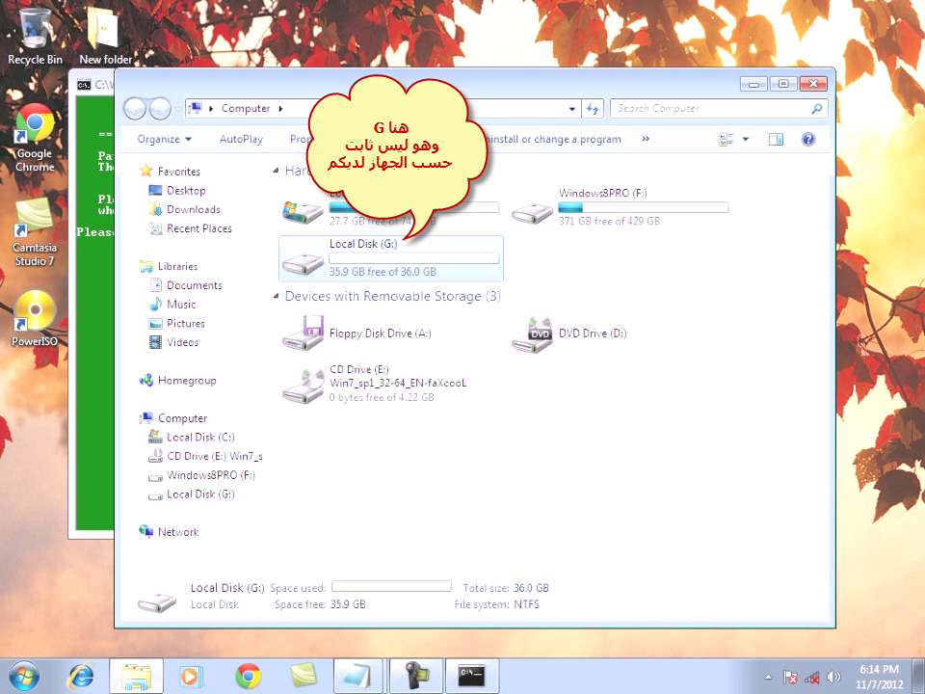

Slide 16
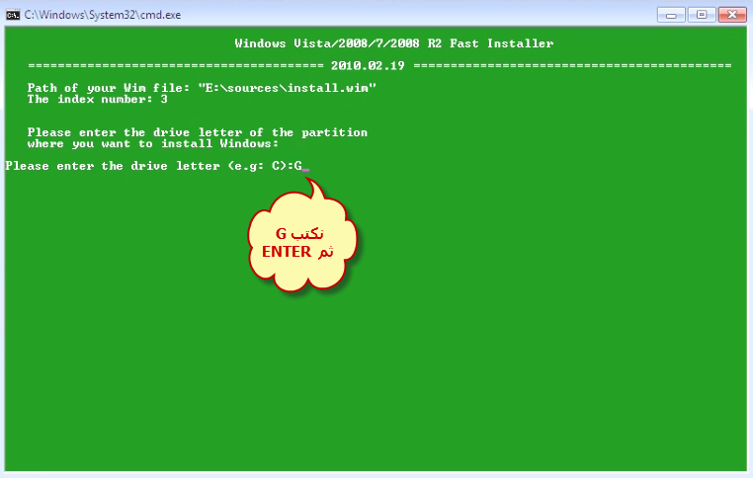

Slide 17
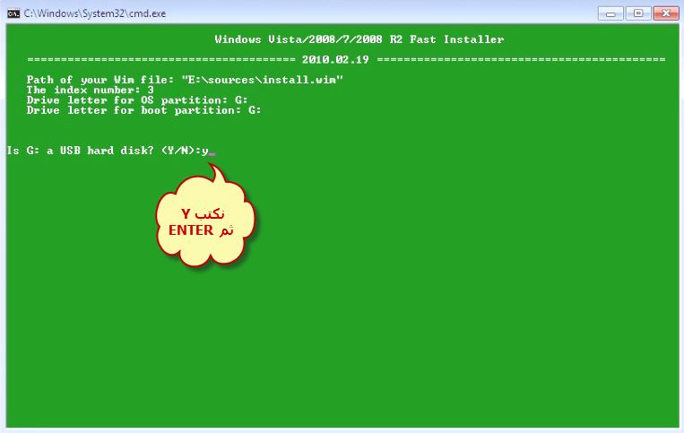

Slide 18
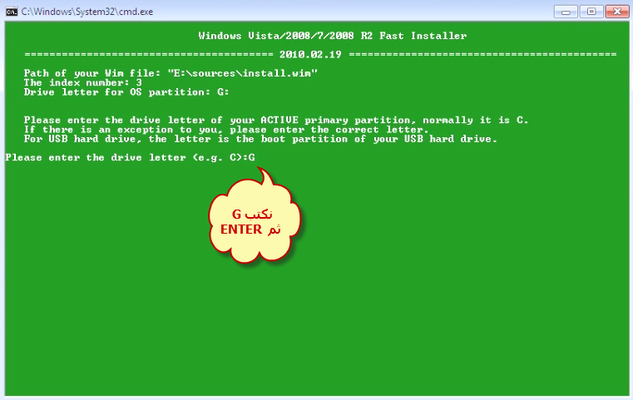

Slide 19
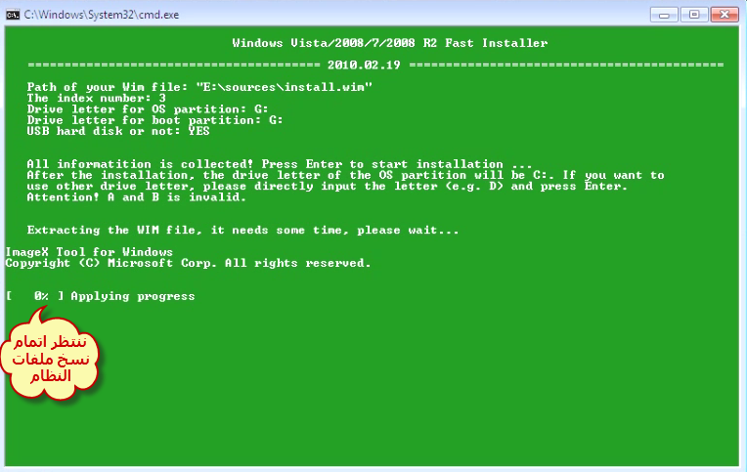

Slide 20
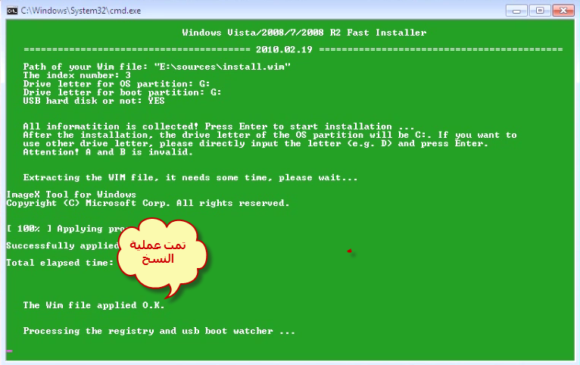

Slide 21
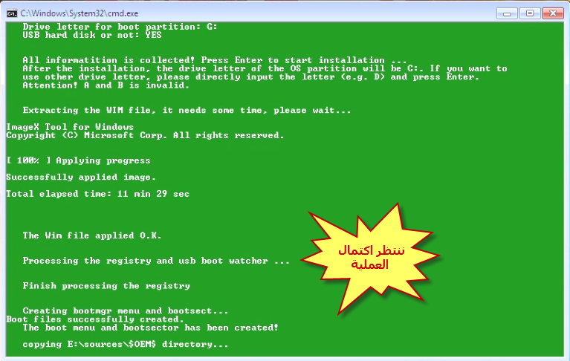

Slide 22
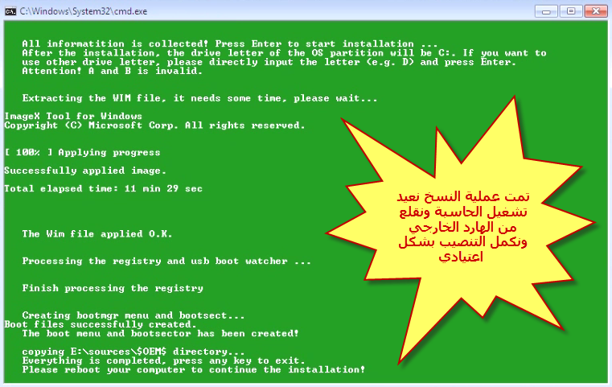
لمزيد من المعلومات المراسلة على البريد
mohanad_778@yahoo.com
مع تحياتي / المهندس مهند جاسم

